Slide 1
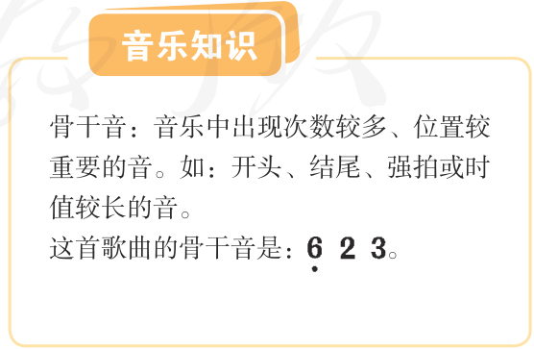
六年级 音乐 人教版小学音乐 上册
骨干音
寻找旋律中重要的音
综合次数、位置与时值
用证据说明判断
Notes:
今天学习骨干音。我们要找旋律中起重要支撑作用的音，并说明依据。不能只数哪一个音出现最多，就匆忙下结论。
教材来源：E:\小学教材_统编人教版\音乐_人教版\义务教育教科书·音乐（简谱）六年级上册.pdf
PDF页码：18

Slide 2
六年级 音乐 人教版小学音乐 上册
教材给出的判断线索
出现次数较多
开头、结尾等重要位置
强拍或时值较长
结合乐句整体分析
Notes:
只要开头出现，就一定是唯一的骨干音吗？
不是。教材给了多种线索，分析时要结合整段旋律。一次开头或一次长音，可以作为依据之一，不能单独决定全部答案。
教材来源：E:\小学教材_统编人教版\音乐_人教版\义务教育教科书·音乐（简谱）六年级上册.pdf
PDF页码：18

Slide 3
六年级 音乐 人教版小学音乐 上册
看教材中的例子
教材列出的骨干音：低音 6、2、3
低音 6 的下方有一个点
音区信息不能漏掉
Notes:
教材知识栏列出了这首歌曲的三个骨干音：低音六、二和三。注意六下面的点，表示低音区。分析乐谱时，音符上方或下方的点也要看清。
教材来源：E:\小学教材_统编人教版\音乐_人教版\义务教育教科书·音乐（简谱）六年级上册.pdf
PDF页码：18

Slide 4
六年级 音乐 人教版小学音乐 上册
自编短句：先听再找依据
练习音名：C、D、E、D、C
各音时值：2、1、1、1、3 拍
哪个音值得优先关注？
说出至少两条依据
可以暂停视频，想好再继续。
Notes:
如果有一个音既在开头，又在结尾，而且较长，这能作为线索吗？
可以。接下来听一个自编短句，音名和时值都写在画面上。想想哪个音值得优先关注，并说出至少两条依据。这不是教材原曲。
教材来源：E:\小学教材_统编人教版\音乐_人教版\义务教育教科书·音乐（简谱）六年级上册.pdf
PDF页码：[18]

Slide 5
六年级 音乐 人教版小学音乐 上册
参考判断：优先关注 C
C 出现在开头与结尾
两个 C 的时值都较长
不能只凭出现次数作结论
Notes:
这段练习可以优先关注C。它在开头和结尾出现，时值也较长。C和D都出现两次，可见只比较次数还不够。这是短句分析的参考，不是所有旋律的固定答案。
我会把出现的位置和时值一起说出来。
教材来源：E:\小学教材_统编人教版\音乐_人教版\义务教育教科书·音乐（简谱）六年级上册.pdf
PDF页码：[18]

Slide 6

六年级 音乐 人教版小学音乐 上册
回到完整旋律中验证
先听熟完整乐句
在乐谱上标出重要位置
比较自己的判断与教材提示
Notes:
回到教材歌曲时，先在老师指导下熟悉完整乐句，再结合乐谱标记。保留其他音的旋律作用，不要把骨干音之外的所有音都当成可以随意删掉的音。
教材来源：E:\小学教材_统编人教版\音乐_人教版\义务教育教科书·音乐（简谱）六年级上册.pdf
PDF页码：18

Slide 7
六年级 音乐 人教版小学音乐 上册
课堂小结与自检
能说出至少两种判断线索
能看清低音点等音区标记
能用具体乐谱支持判断
Notes:
请用自己的话解释骨干音，并说出两种判断线索。再检查教材例子里的低音点，确认没有把音区看错。
教材来源：E:\小学教材_统编人教版\音乐_人教版\义务教育教科书·音乐（简谱）六年级上册.pdf
PDF页码：[18]

